Slide 1
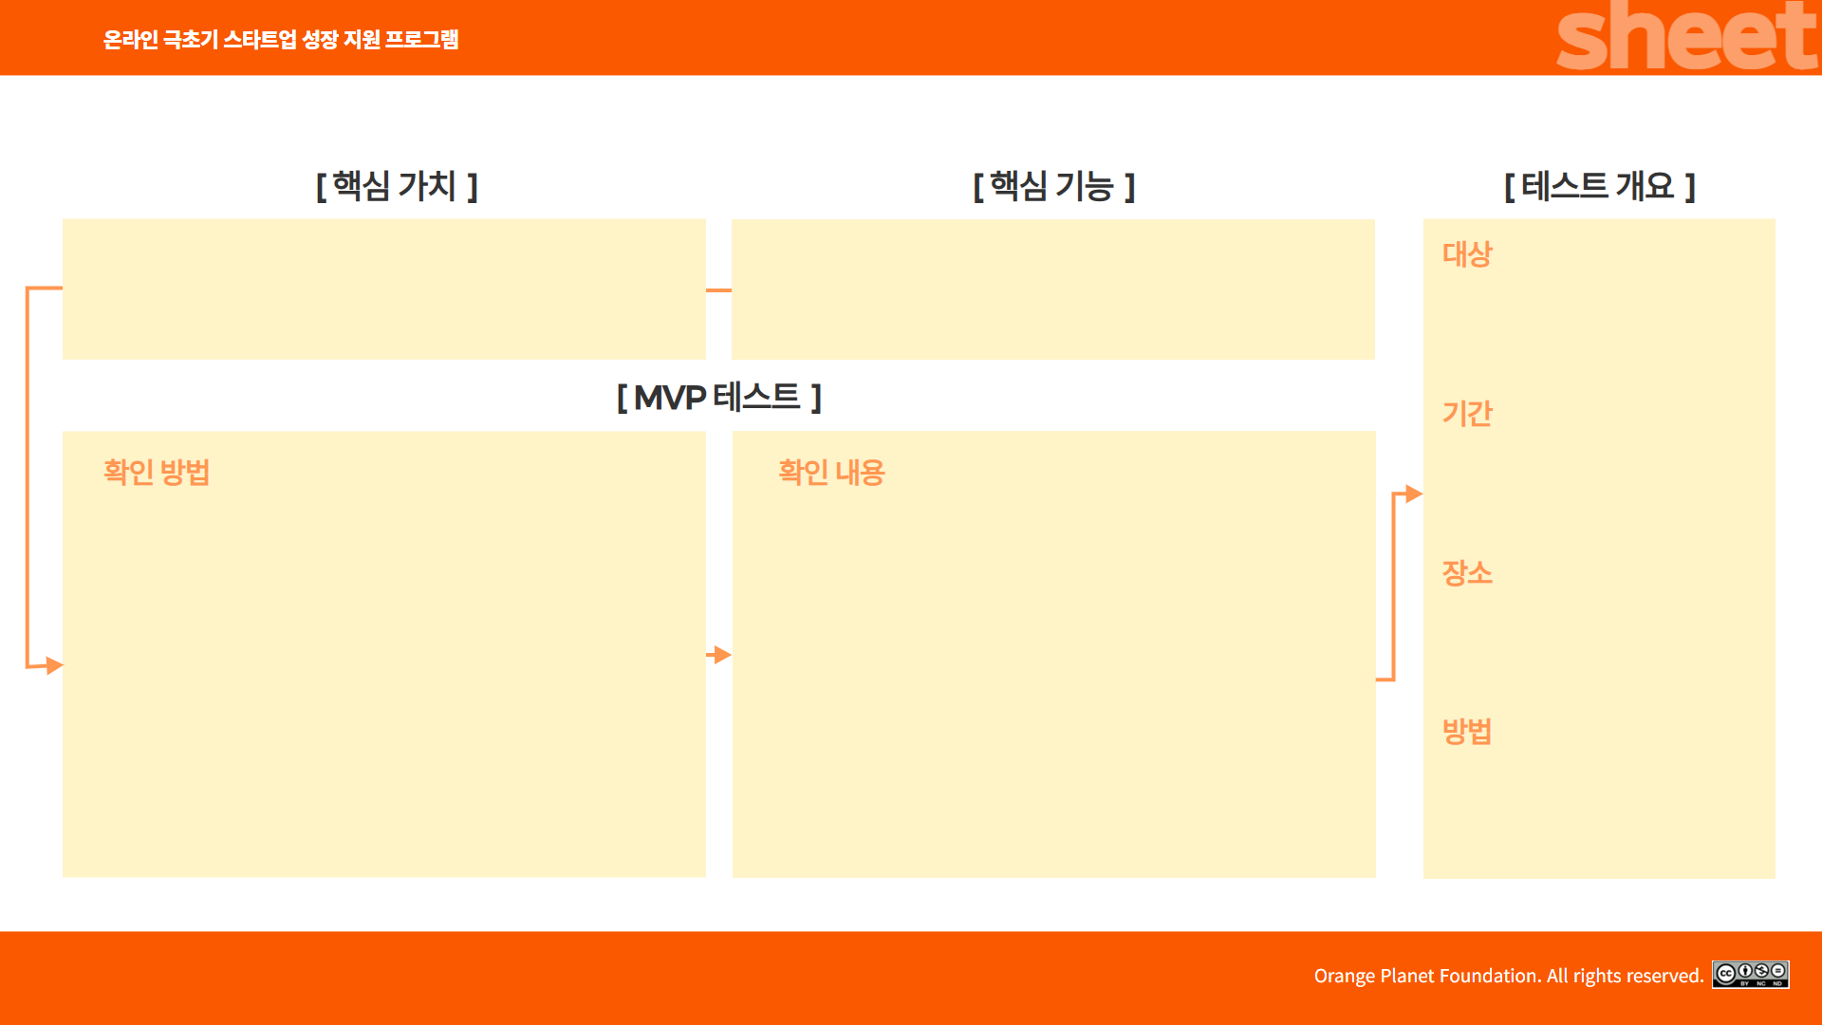
다양한 SaaS툴에 대해 인지하고 사용할수 있음
컨텐츠를 통해 SaaS를 소개함
2040 MF
소개까지는 진행되더라도, 결제의사까지는 이어지지 못함
소개 이후 일부유저들의 경우 검색을 통해 다른 컨텐츠를 소비함
또한 다양한SaaS툴에 대해 진행시에는 타겟고객이 너무 넓어짐
따라서 니치한타겟을 넓게 펼쳐나가는 것이 중요할 것 같음
흥미로운 결과로는 챗GPT등을 통해 추천받는 경우가 있었는데
실제 결제까지 이루어진 사람의 경우
만족도가 크게 떨어지는 것으로 확인
2025.01~05
사내강의 및 강의를 진행했었음
이미 신뢰도가 있는 상태에서 진행할것인지
모르는 고객을 유치하는 과정에서는 상황이 다름
외부채널에 컨텐츠를 소개하는 방식으로
신규 유입자에 대한 가설검증
외부 채널 트래픽
컨텐츠 제공

